Slide 1
TUNNELING
LESONTWERP EN LESSONSTUDY

Slide 2
DOEL
Ontwerpen van een les over tunneling waarbij zoveel mogelijk rekening wordt gehouden met bekende misconcepties
Analyseren van het leereffect van de les.
LES 1
Analyse
Herontwerp
LES 2
Analyse
Ontwerp les

Slide 3
LESONTWERP (I)
Bereiken van de leerdoelen:
Kan aangeven dat een quantum deeltje op een positie kan worden waargenomen waar de golffunctie een amplitude ongelijk aan nul heeft ook al heeft het deeltje (klassiek gezien) niet genoeg energie om daar te kunnen komen
Begripsprobleem: Het deeltje heeft tijdens het passeren van de barrière een hogere energie
Kan kwalitatief aangeven hoe de kans op tunneling afhangt van de hoogte en breedte van de energie barrière
Begripsprobleem: De hoogte van de barrière heeft geen invloed op de tunnelkans
Kan voorspellen wat de energie van een deeltje na tunnelen is gegeven de energie voor tunnelen in de context van een “energie landschap”.
Begripsprobleem: Tunnelen kost energie

Slide 4
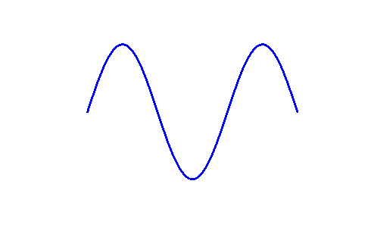
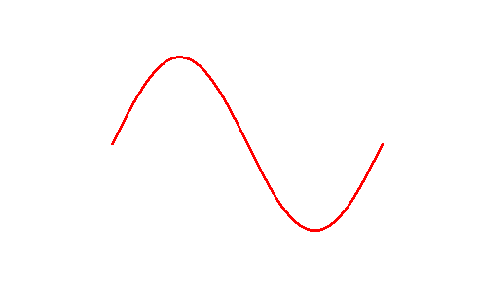
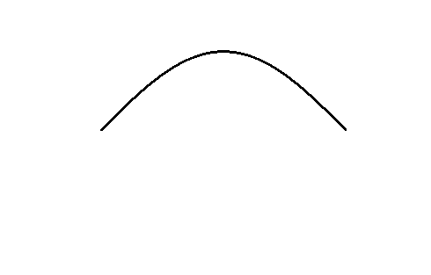
LESONTWERP (II)
Voorkomen van misconcepties
Energielandschap Golffunctie
E
E
n=3
n=3
E_{p}=∞
E_{p}=∞
E_{p}=∞
E_{p}=∞
DOOSJE
VS
n=2
n=2
Ψ
Ψ
Ψ
n=1
n=1
E_{p}=0
E_{p}=0
0
L
0
L
0
L
Notes:
Ophalen voorkennis. Deeltje in doos. Belangrijk: golffunctie geeft kans een deeltje aan te treffen. Energie deeltje wordt aangegeven in schema E vs positie.

Slide 5
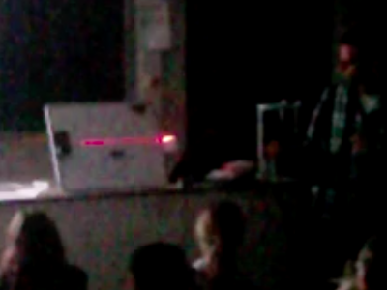
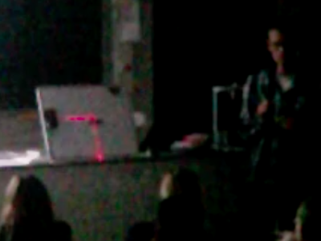
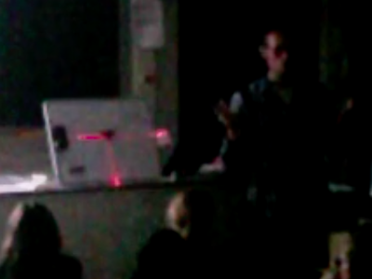
LESONTWERP(III)
Verschillende didactische werkvormen (blended learning)
  Directe instructie
  Peer-instructie
  Demo’s

Slide 6
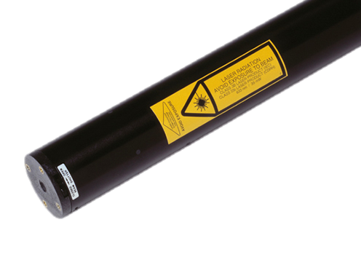
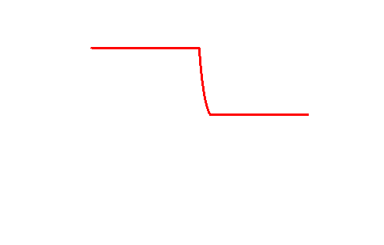
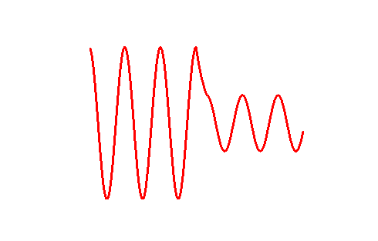
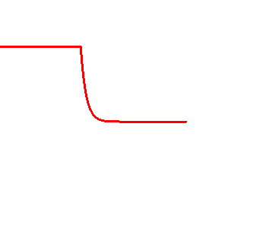
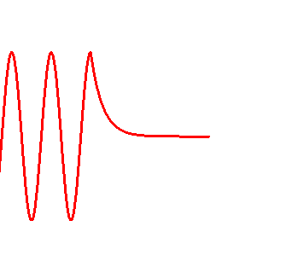
DEMO TUNNELING
Breedte barriere beinvloedt kans deeltje aan te treffen
Tunnelen ‘kost’ geen energie
Energielandschap Golffunctie Waarschijnlijkheid
Ψ
Ψ²
Energie
E_{p}
BARRIERE
Vrij deeltje
E_{k}
E_{k}<E_{p}
E_{p}=0
Notes:
BOODSCHAP Slide: QM verklaart dat deeltje kan tunnelen door een energiebarriere. De energie van het getunnelde deeltje blijft gelijk. Dit volgt l ook uit de wet van behoud van energie
Volgens quantummechanica kan een deeltje dus in een gebied komen waar het klassiek (qua energie) niet mag komen. Kan dit verschijnsel alfa-verval verklaren?
Het volgende experiment: lichtstraal (van een laser) kan ongehinderd rechtdoor. Laten zien (demo). Bijbehorende energie+golffunctie bespreken: deeltje kan overal worden waargenomen.
Nu introduceren we een barriere (prisma) totale interne reflectie: geen deeltjes meer rechts van prisma: verboden gebied.
Bijbehorende golffuncties plus energieschema bespreken. (lijkt op harmonische potentiaal: kans neemt exponentieel af, kans nagenoeg nul: klopt met waarneming).
Vraag, wat gebeurt als we de barriere smaller maken? Dit kan met tweede prisma op kleine afstand te plaatsen. Laten zien (demo). Daarna op slide bespreken hoe dit zichtbaar is in de golfunctie. Amplitude is ongelijk aan nul dus kans deeltje aan te treffen.
Bespreken van energie van getunneld deeltje. Laten zien met kleur licht. Dan bespreken dat dit ook volgt uit de wet van behoud van energie.

Slide 7
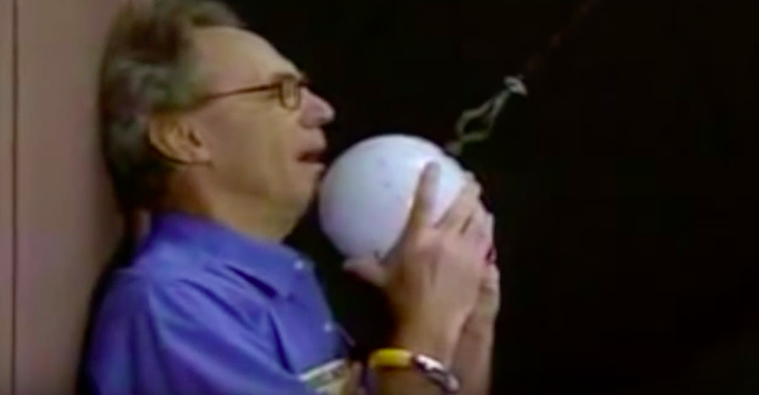
LESONTWERP (IV)
PROBLEEM STELLEN (KLASSIEK VOORBEELD WvBv ENERGIE)
OPHALEN VOORKENNIS (FRONTAAL)
PEER INSTRUCTIE (voorkennis)
LEERDOEL 1 (FRONTAAL)
PEER INSTRUCTIE (leerdoel 1)
LEERDOEL 2 + 3 (DEMO)
OPDRACHT/OPGAVE MAKEN(leerdoel 2+3)
VOORBEELD/CONTEXT (FRONTAAL)
AFSLUITING
www.youtube.com

Slide 8
VERZAMELD MATERIAAL
Per leerling
Antwoorden Pre-test en Post-test mbt leerdoelen
Antwoorden vragen tijdens les (voor en na peer-instructie)
Video’s (richting klas en richting bord)
Audio opnames van drie leerlingen tijdens peer-instructie
Observatie formulieren van 3 leerlingen
Audio en video materiaal van gesprekken/interviews met individuele leerlingen

Slide 9
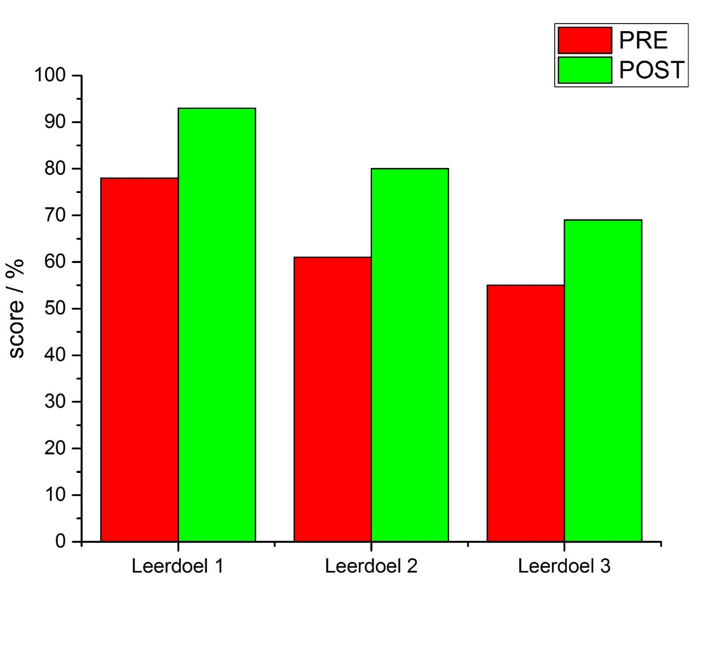
Resultaten pre- en posttest

Slide 10
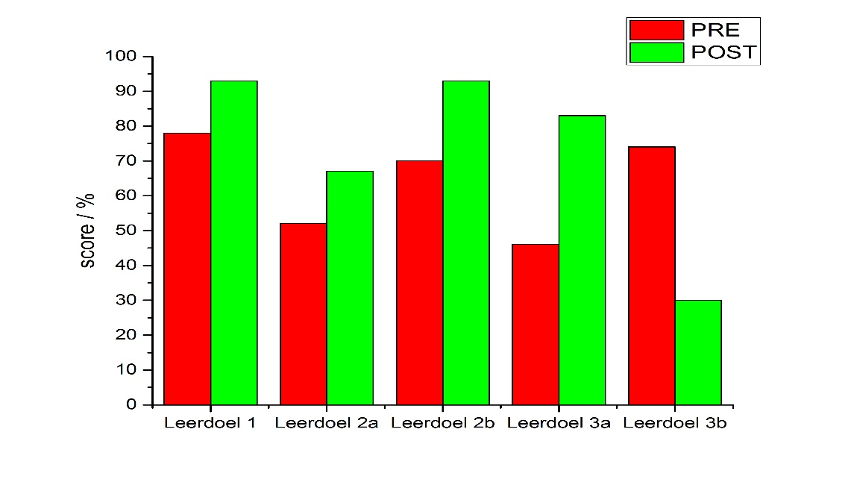


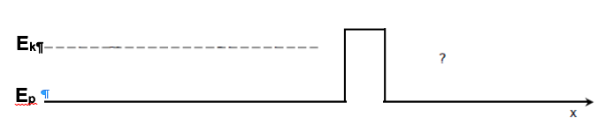
Resultaten pre- en posttest leerdoel 3
Kan voorspellen wat de energie van een deeltje na tunnelen is gegeven de energie voor tunnelen in de context van een “energie landschap”.
Begripsprobleem: Tunnelen kost energie

Slide 11
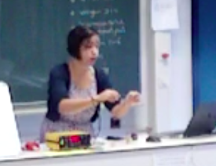
LES(HER)ONTWERP (IV)
OPHALEN VOORKENNIS (FRONTAAL)
PEER INSTRUCTIE (voorkennis)
PROBLEEM STELLEN (DEMO alfa straler)
PEER INSTRUCTIE (leerdoel 2,3)
LEERDOEL 1+2 (FRONTAAL)
PEER INSTRUCTIE (leerdoel 2)
LEERDOEL 2 + 3 (DEMO)
PEER INSTRUCTIE (leerdoel 3)
BESPREKEN PEER INSTRUCTIE OPDRACHT (LEERDOEL 3)
VOORBEELD/CONTEXT (FRONTAAL)
AFSLUITING

Slide 12
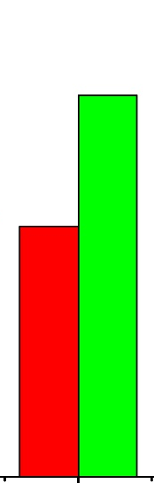

Resultaten pre- en posttest leerdoel 3
Kan voorspellen wat de energie van een deeltje na tunnelen is gegeven de energie voor tunnelen in de context van een “energie landschap”.
Begripsprobleem: Tunnelen kost energie

Slide 13
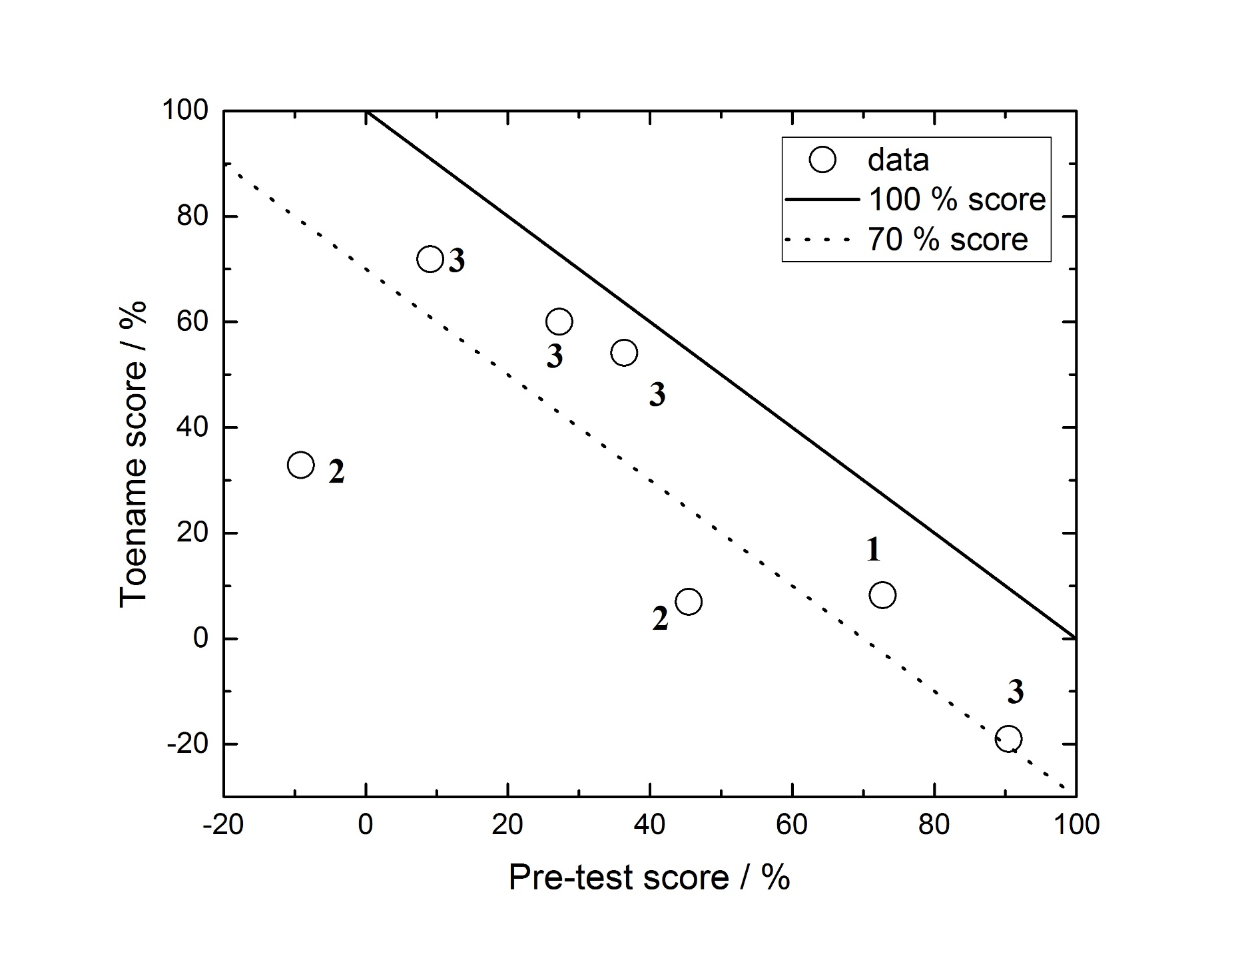
Leereffect per vraag/leerdoel
Leerdoelen:
Quantum deeltjes kunnen tunnelen
Breedte/hoogte barriere versus kans op tunneling
Geen energie dissipatie bij tunneling

Slide 14
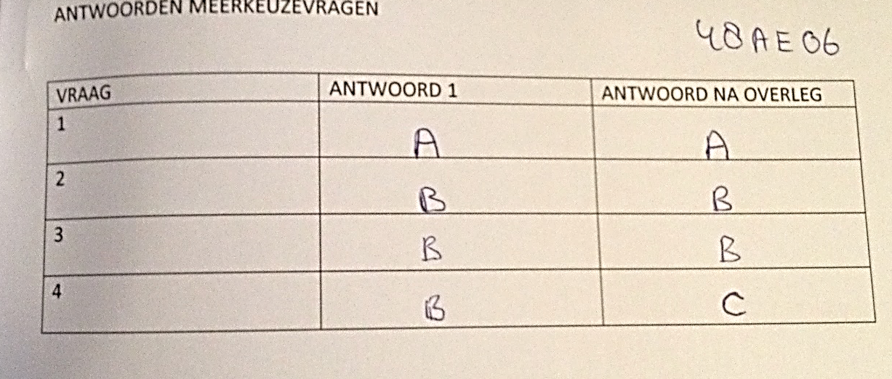
Peer-instructie
OPZET:
Vraag via ppt.
Leerling beantwoord vraag (1 min)
Overleg met buurman/vrouw (1 min)
Vraag opnieuw beantwoorden

Slide 15
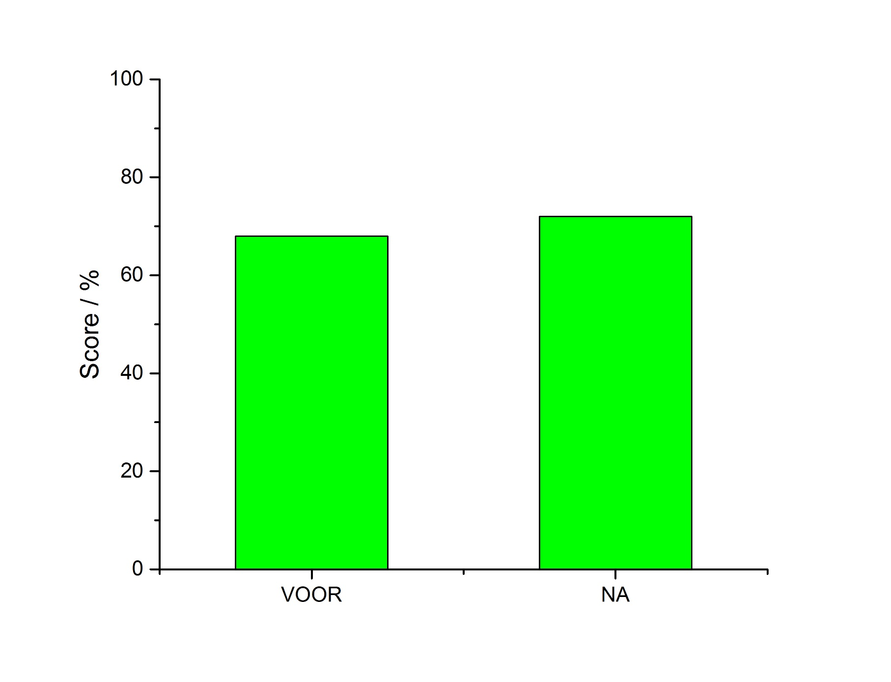
Effect Peer-instructie
ALLE DATA VAN LES 1 EN LES 2 SAMEN
Les 1+2
5 vragen
N=47 leerlingen
~15% verandert antwoord na peer-instructie

Slide 16
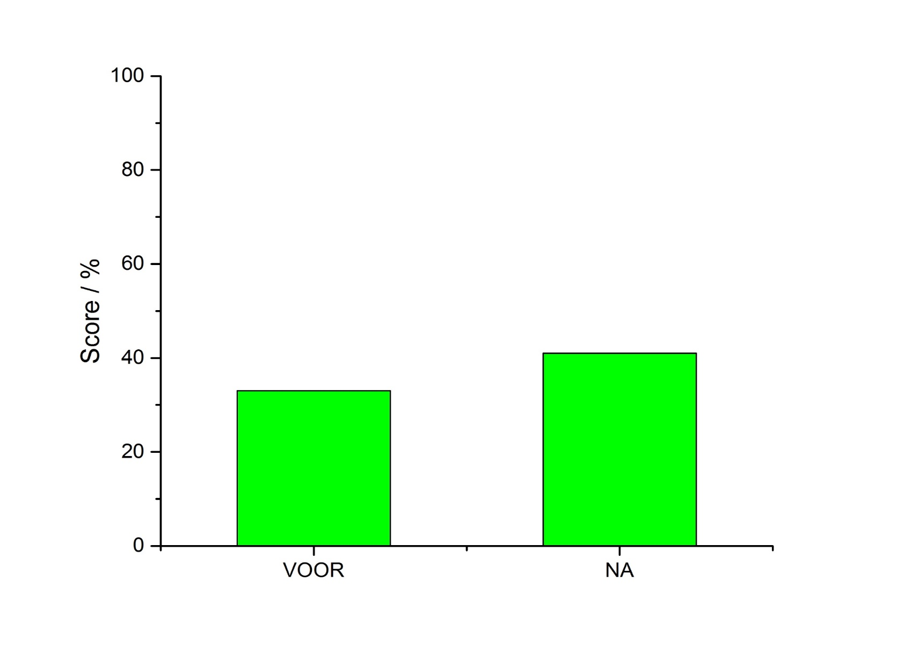

Effect Peer-instructie
VOOR KENNISOVERDRACHT
NA KENNISOVERDRACHT

Slide 17
Effect Peer-instructie
ALLE DATA VAN LES 1 EN LES 2 SAMEN
CONCLUSIE:
Peer-instructie (in deze vorm) heeft weinig tot geen leer effect.

Slide 18
Score leerdoelen per les-fase
 | VOORKENNIS | LEERDOEL 1 | LEERDOEL 2 | LEERDOEL 3
Pre-test
Ophalen voorkennis
Peer instructie (voorkennis)
Probleem stelling: Demo alfa-straler
Peer instructie (leerdoel 2+3)
Instructie leerdoel 1 + (2)
Peer instructie (leerdoel 2)
Instructie leerdoel 2+3 (Demo)
Peer instructie (leerdoel 3)
Feedback (leerdoel 3)
Post-test
Leerdoelen lijken deels behaald……

Slide 19
Maar is er nu begrip?
Interviews:
Slecht begrip van energie vs positie diagrammen (“energie landschap”)
  “op de horizontale as staat tijd”
  “kinetische energie uitgezet tegen potentiele energie”
Verwarring tussen fysieke barrière en energie barrière
  “deeltje rolt van barrière af”
  “deeltje moet over de barrière heen gaan”
Nova Nat. overal

Slide 20
Discussie
Hoe kunnen we hiermee zelf aan de slag?
Stelling 1:
Bij het onderwerp QM is het lastig een goede instructie vorm te vinden.
Notes:
Hier de stelling laten zien, de docenten vragen om een blaadje op te steken (of socrative?)

Slide 21
Discussie
Hoe kunnen we hiermee zelf aan de slag?
Stelling 2:
Ik heb inzicht in het leereffect van de door mij gebruikte instructie.
Notes:
Hier de stelling laten zien, de docenten vragen om een blaadje op te steken (of socrative?)

Slide 22
Discussie
Hoe kunnen we hiermee zelf aan de slag?
Stelling 3:
Ik zou meer moeten “meten” wat het leereffect van mijn instructie is.
Notes:
Hier de stelling laten zien, de docenten vragen om een blaadje op te steken (of socrative?)

Slide 23
Discussie
Hoe kunnen we hiermee zelf aan de slag?
Stelling 4:
Ik heb voldoende “tools” om het begrip van QM bij leerlingen te meten.
Notes:
Hier de stelling laten zien, de docenten vragen om een blaadje op te steken (of socrative?)

